Slide 1

Muhammad Al-Xorazmiy nomidagi TATU Urganch filiali 942-20 guruh talabasi Boltayev Diyorbek
Kurs ishi
Mavzu:BMI va kurs ishilarni nazorat qiluvchi
onlayn platformasini ishlab chiqish
Rahbar: Xo'jamuratov Bekmurod

Slide 2

Masalaning qo’ylishi
Ushbu kurs ishida qo’yilgan asosiy maqsaddan kelib chiqib, quyidagi vazifalarni hal qilish lozim:
- HEMIS tizimidan talaba ma’lumotlarini olish;
- Talaba, O’qituvchi, Mudir, Sifat bo’limi uchun rollar yaratish;
- Talabalar mavzu tanlash imkoniyati;
- O’qituvchilar mavzu yaratish va tanlangan mavzuni foizini belgilash;
- Mudir shu kafedradagi o’qtuvchilar satistikasini ko’rish;
- Sifat bo’limi barcha kafedralar statistikasini ko’rish;
- Super Admin tizimda yangi mudirlar va sifat bo’limi xodimlarini yaratish;

Slide 3


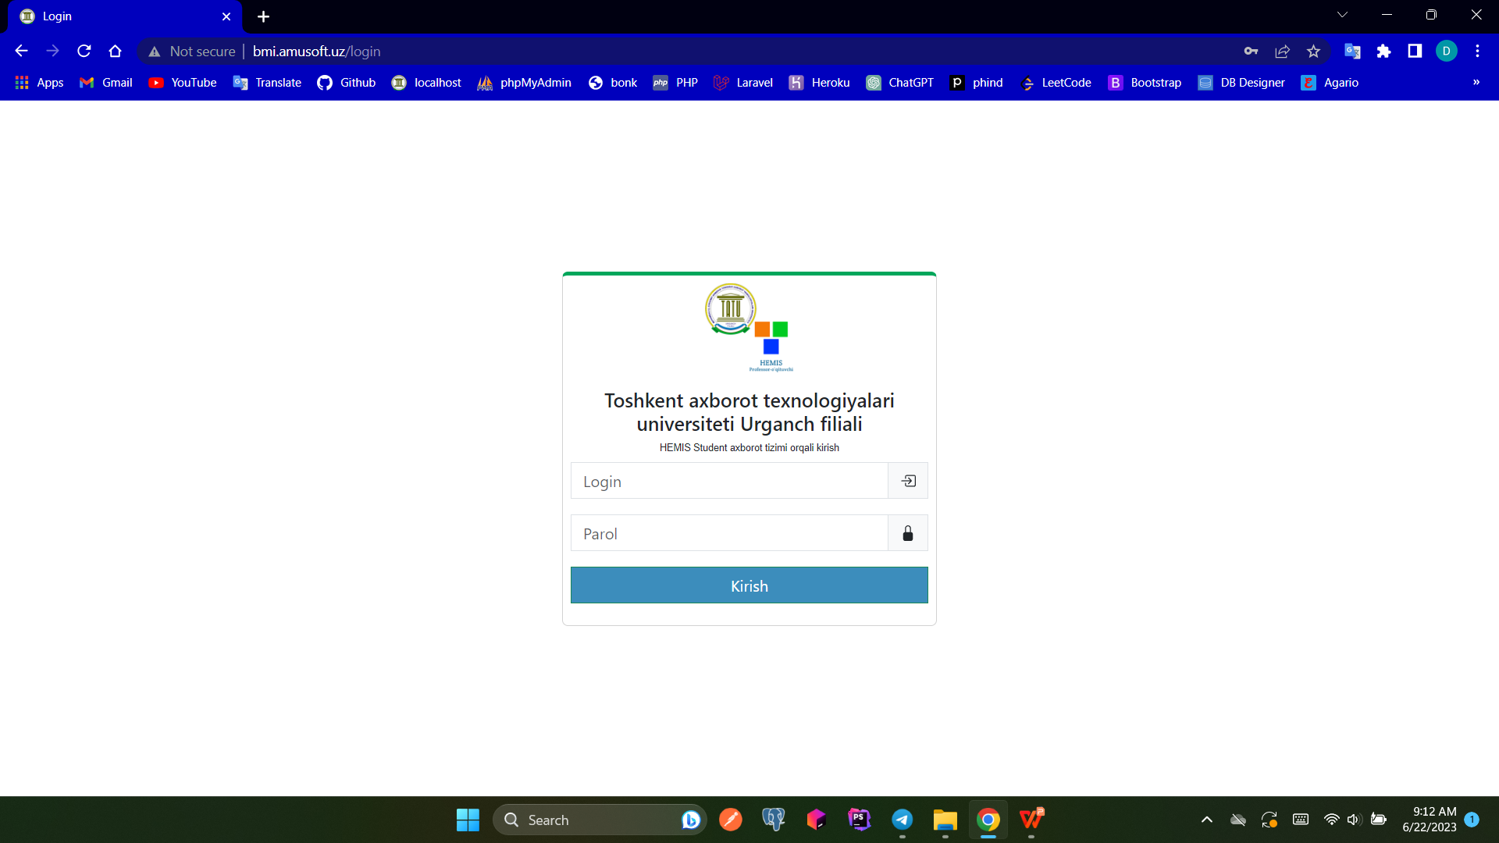
Dastur ko’rinishi
Login oynasi

Slide 4
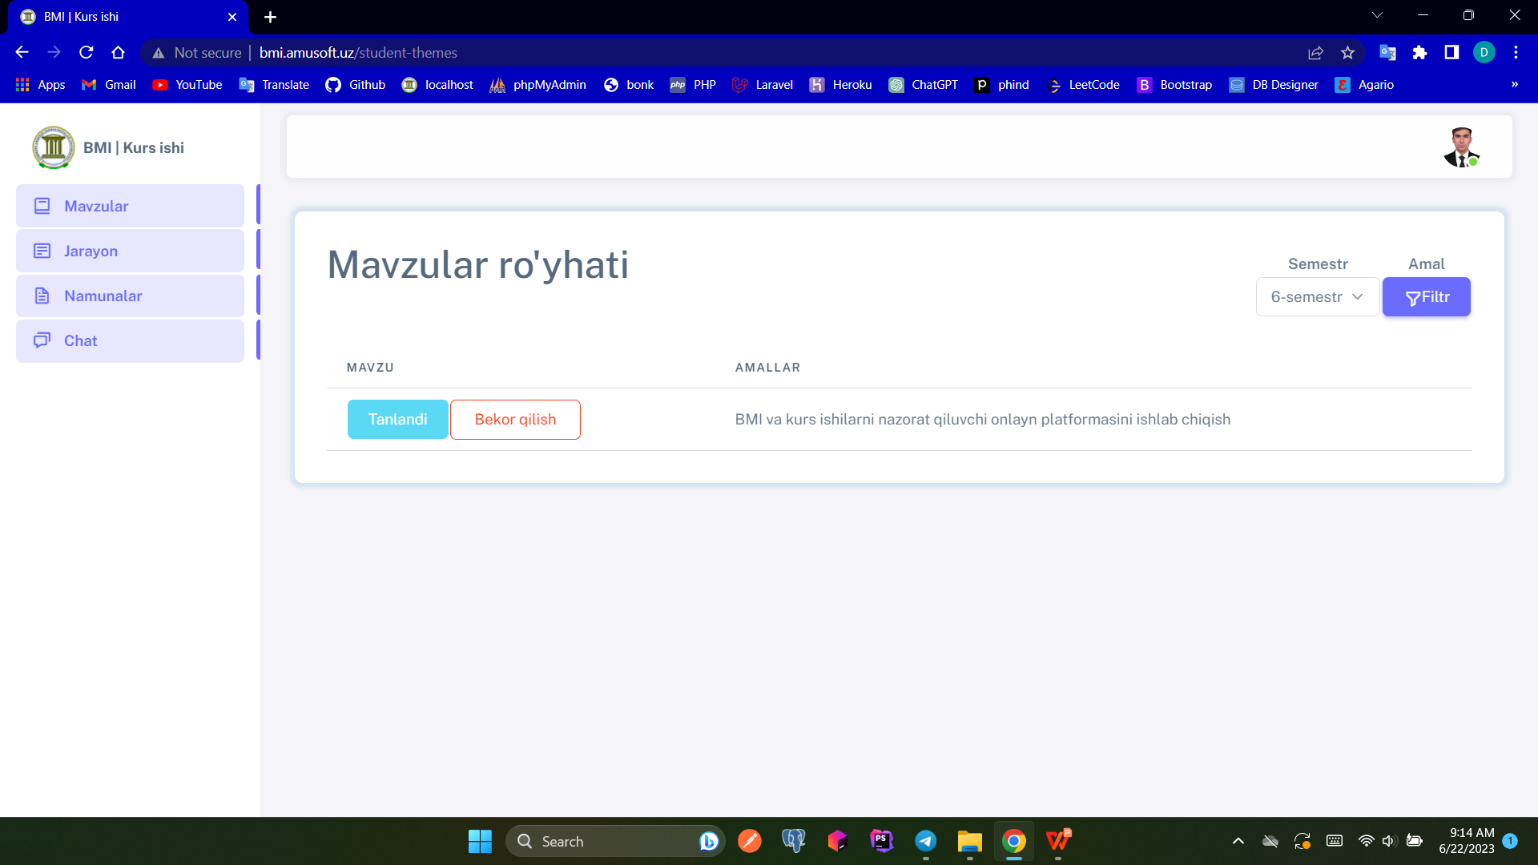
Talab profili orqali kirildi

Slide 5
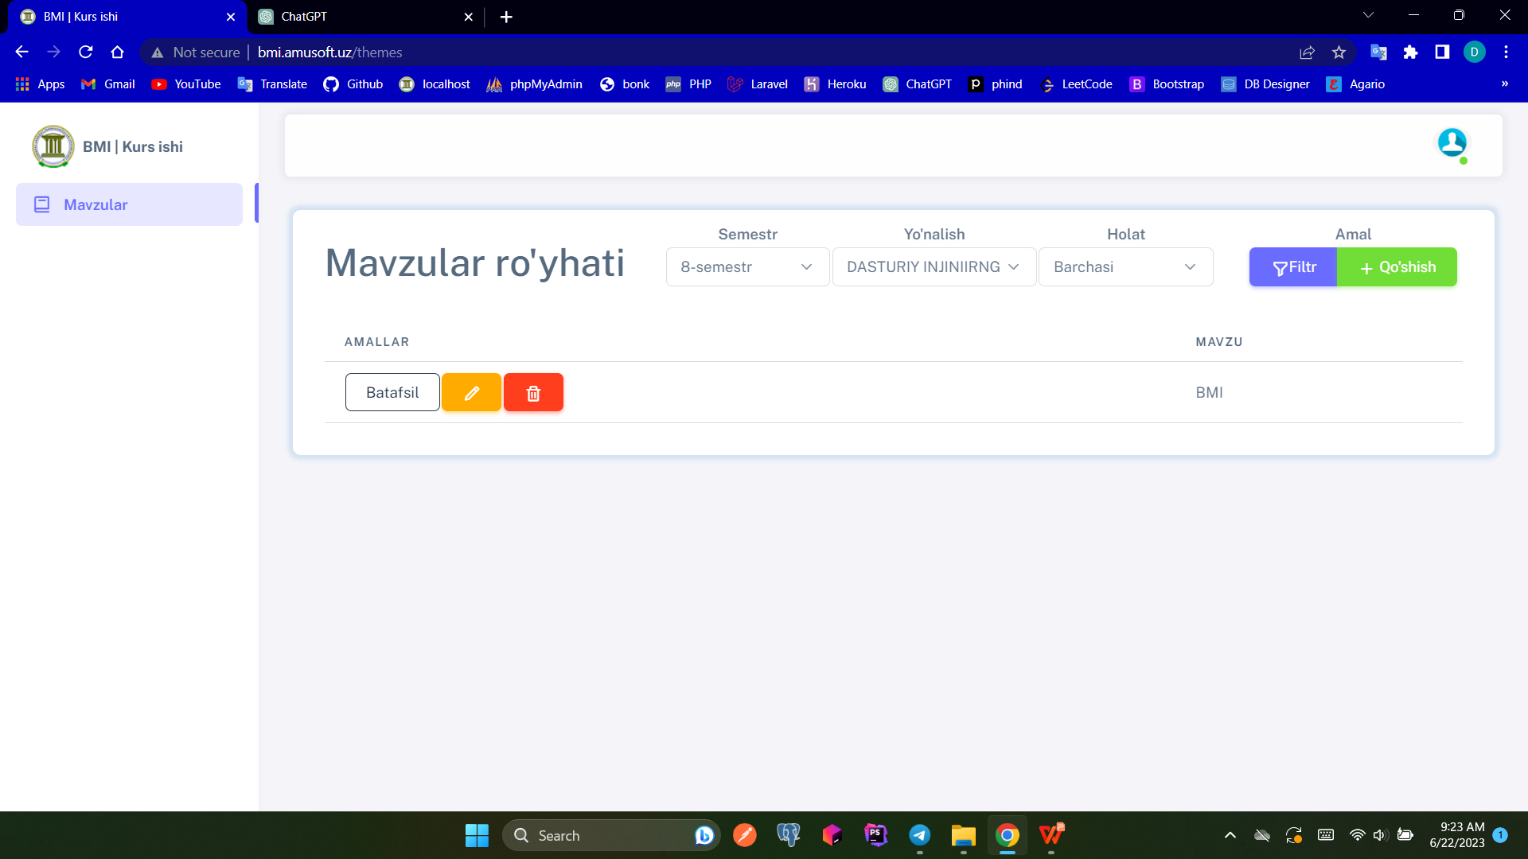
O’qituvchi profili orqali kirildi

Slide 6
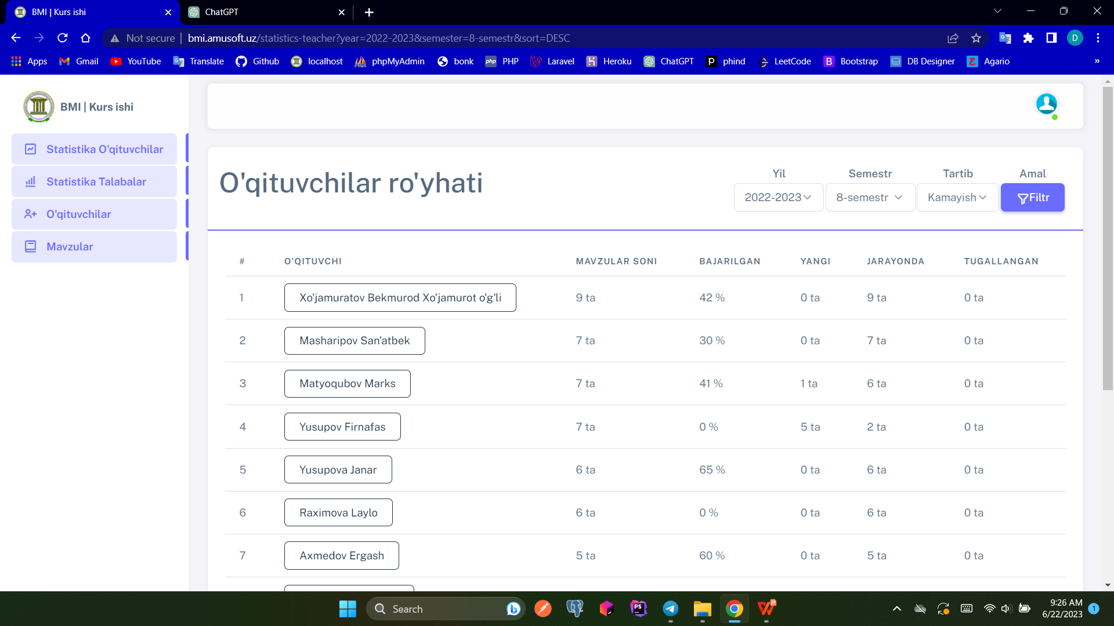
Mudir profili orqali kirildi

Slide 7
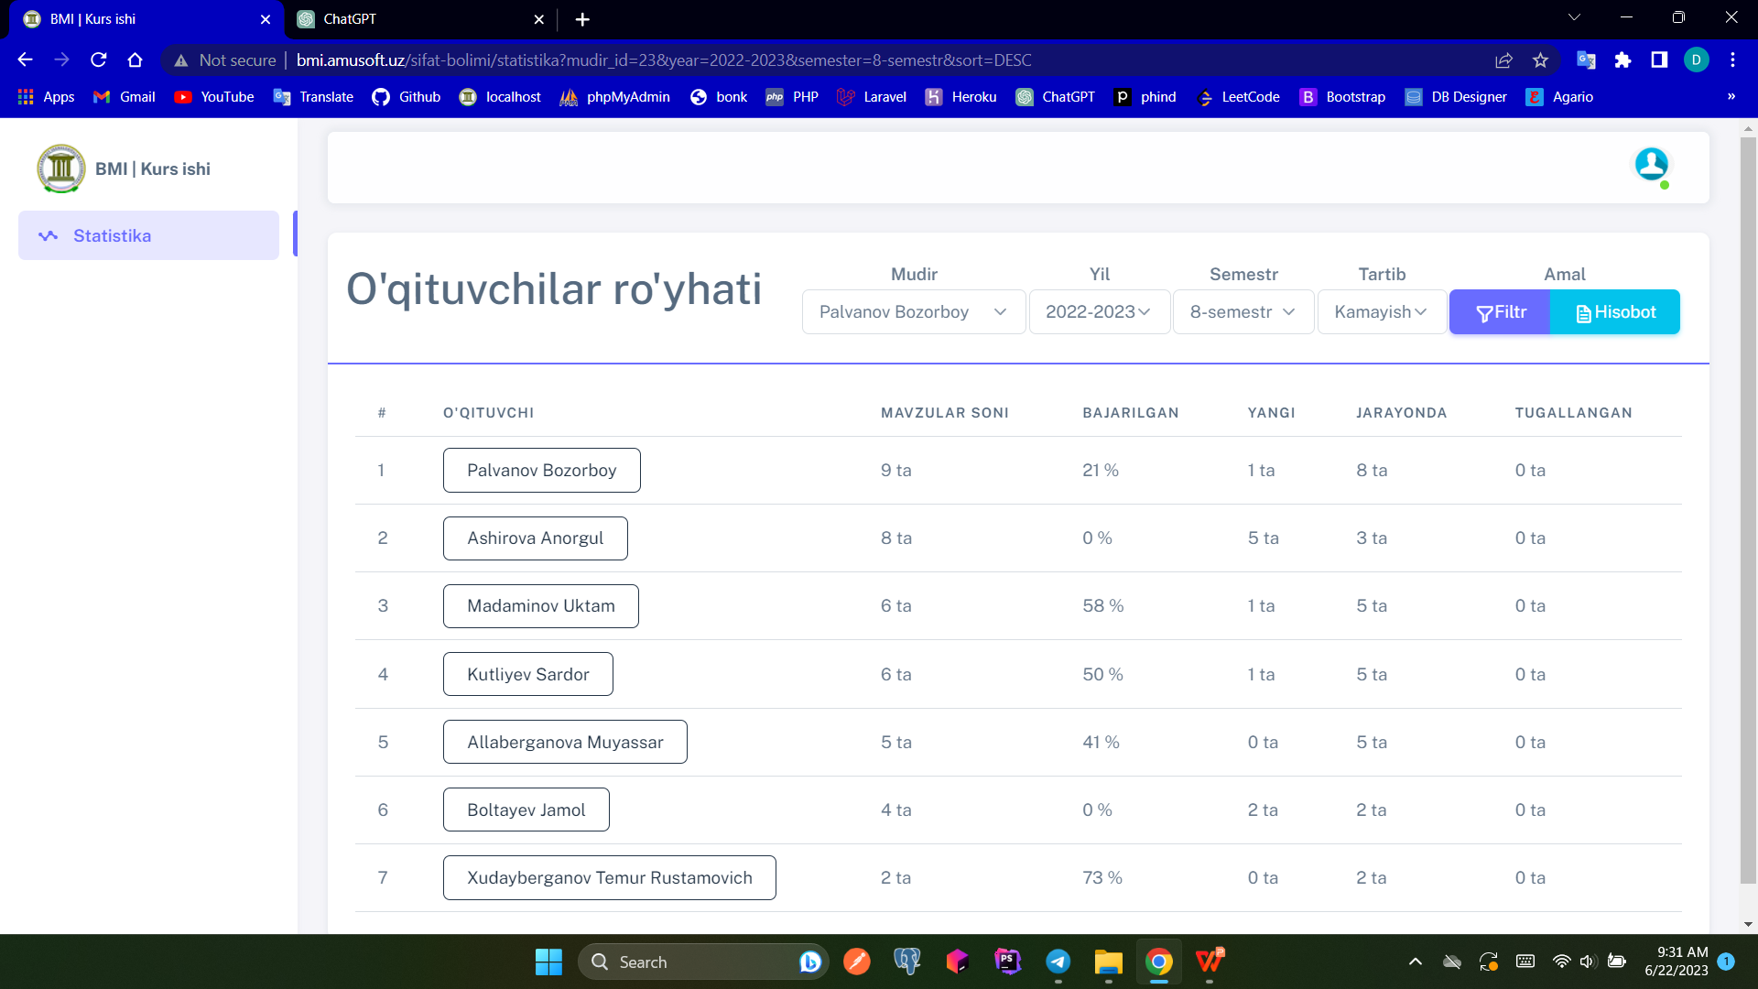
Sifat bo’limi profili orqali kirildi

Slide 8

Dastur quydagi qulayliklarga ega:
1. Dasturdan islatgan vaqtda islatgan joyda foydalanish mumkin
2. Talaba mavzular bilan tanishib chiqib tanlash imkoniga ega
3. O’qituvchining talaba bilan muloqotini osonlashtiruvchi chat mavjud
4. Kafedra mudiri o’qituvchilar ish statistikasini kuzatish imkoniga ega
5. Sifat bo’limi istalgan o’qituvchi ish faoliyatini tahlil qilishi mumkin
Xulosa.
Ushbu kurs ishini bajarish davomida Hemis tizimi bilan integratsiya qilishni o’rgandim, PHP Laravel frameworkidagi bilimlarimni mustahkamladim, Statistikani PDF fayl shaklida generatsiya qilishni o’rgandim.

Slide 9

Foydalanilgan internet resurslari
https://www.php.net/ -PHP dasturlash tili sayti
https://laravel.com/ - Laravel Framework sayti
https://chat.openai.com/ - ChatGPT
https://sweetalert2.github.io/ - Xabarlarni animatsiyali chiqarish uchun
https://stackoverflow.com/ - Yuzaga kelgan xatoliklarni bartaraf etishda yordam berdi
https://getbootstrap.com/ - Front-end qismini shakllantirishda foydalanildi

Slide 10

E’tiboringiz uchun rahmat

